Slide 1
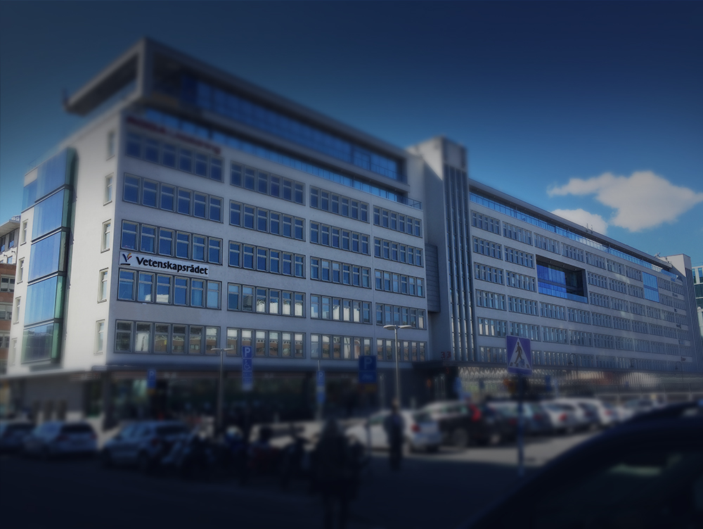
FORSKNINGSBAROMETERN
2017
Svensk forskning i internationell jämförelse

Slide 2
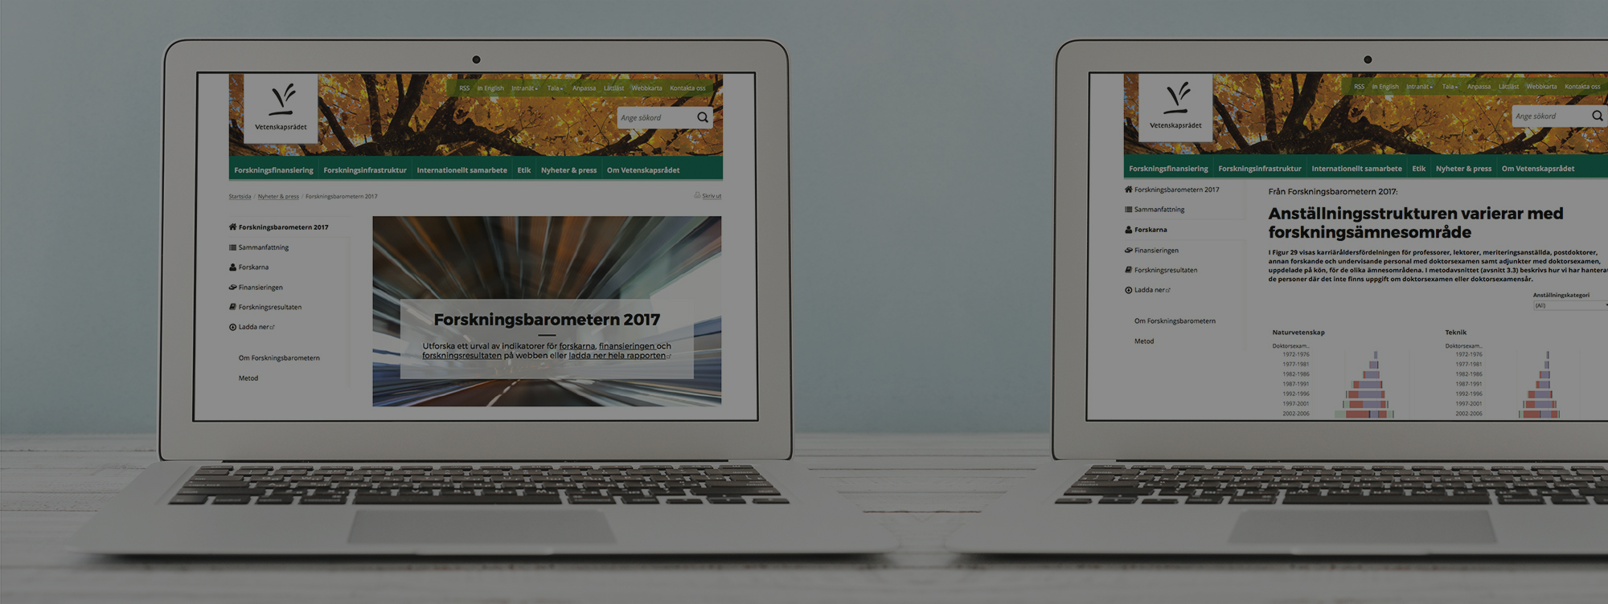
Svensk forskning i 33 indikatorer
Finansiering
FoU-investeringar
Finansiärer
FoU-resurser för högskolan
Forskare
Andel och antal forskare
Jämställdhet
Anställningskategorier
Forskningsresultat
Publikationer/capita
Topp 10 % mest citerade
Publikationsvolym

Slide 3
SVERIGE I JÄMFÖRELSE MED ETT URVAL LÄNDER

Slide 4
Jämförelseländer
Baslista
Belgien
Danmark
Finland
Frankrike
Japan
Kina
Nederländerna
Norge
Schweiz
Storbritannien
Sydkorea
Tyskland
USA
Österrike
+ Singapore (produktion)
För fullständig redogörelse av metod och indikatorer – se vr.se/forskningsbarometern2017

Slide 5
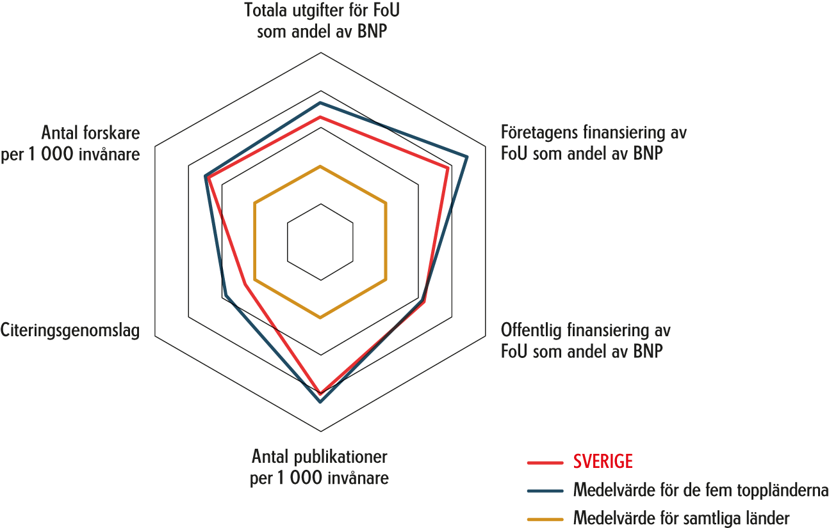
Svensk FoU i internationell jämförelse för ett urval indikatorer
Sveriges värden jämförs med medelvärdet för samtliga OECD-länder och med medelvärdet för de fem toppländerna. Data för 2015; publiceringsdata för artiklar publicerade 2013–2015. Källa: OECD och Clarivate Analytics. Ur Vetenskapsrådet: Forskningsbarometern 2017 (Figur 1).

Slide 6
Sveriges forskningsresurser
i jämförelse med ett urval länder

Slide 7
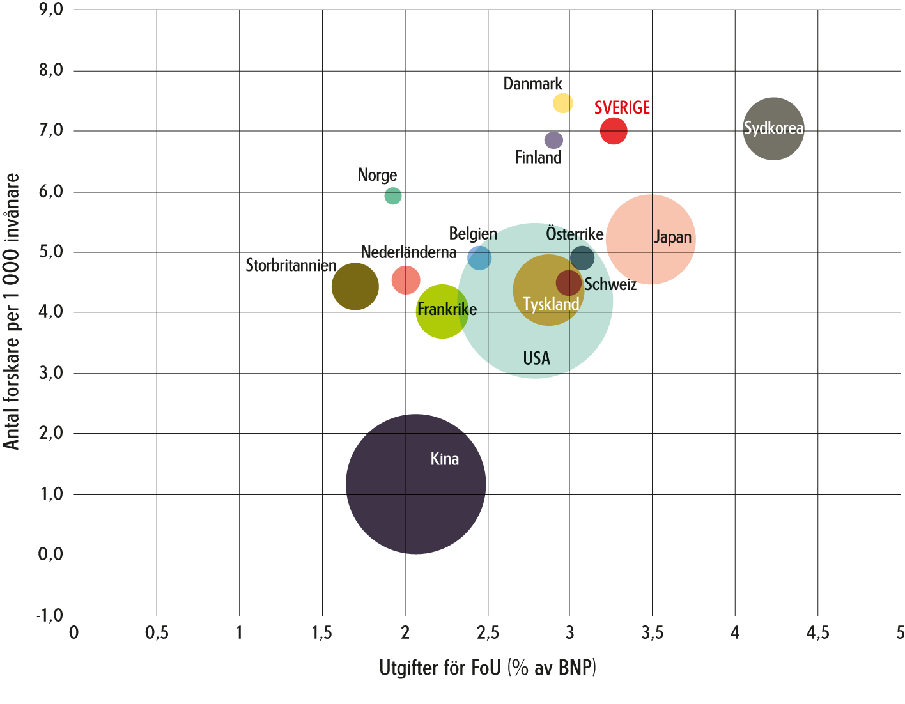
Antal forskare (årsverken) per tusen invånare och landets
totala utgifter för FoU som andel av BNP år 2015
Cirklarnas yta motsvarar ländernas andel av de sammanlagda FoU-utgifterna för samtliga länder som ingår i figuren. Källa: OECD. Ur Vetenskapsrådet: Forskningsbarometern 2017 (Figur 2).

Slide 8
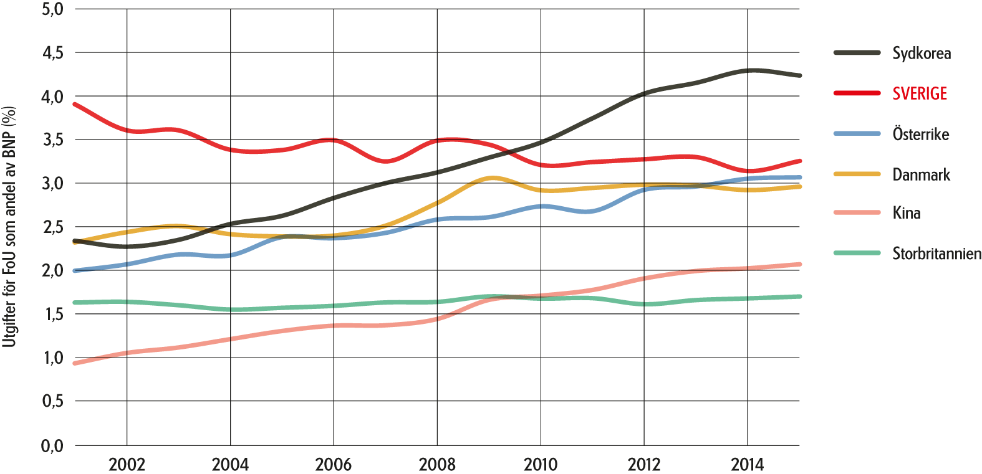
Utvecklingen av utgifter för FoU
som andel av BNP under perioden 2001–2015
Sverige jämförs här med ett mindre antal länder för att tydligare åskådliggöra utvecklingen. Källa: OECD. Ur Vetenskapsrådet: Forskningsbarometern 2017 (Figur 3).

Slide 9
Finansiering av forskning
och utveckling

Slide 10
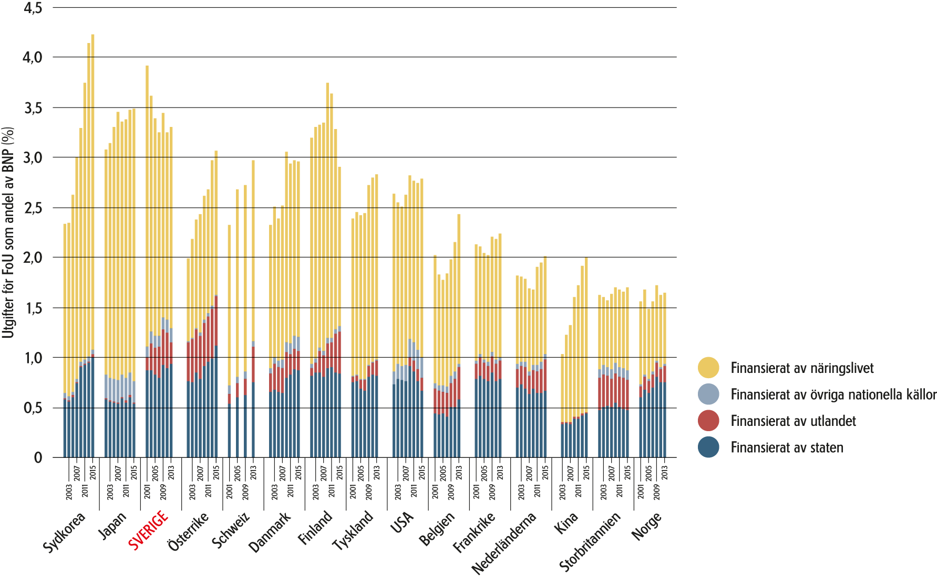
Utgifter för FoU som andel av BNP under perioden 2000–2015, fördelade på finansierande sektor
Källa: OECD. Ur Vetenskapsrådet: Forskningsbarometern 2017 (Figur 4).

Slide 11
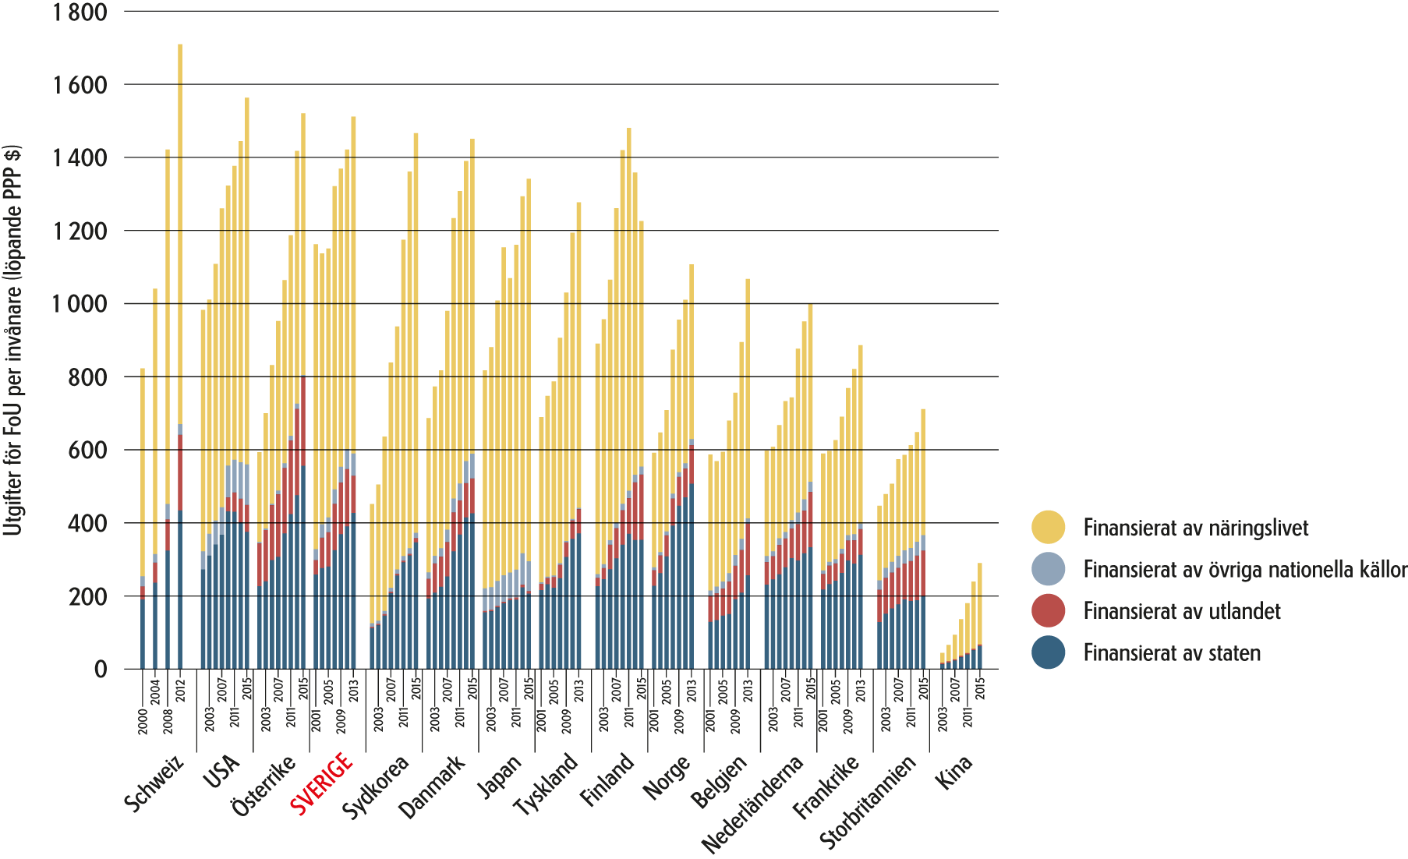
Utgifter för FoU per invånare under perioden 2000–2015,
fördelade på finansierande sektor
Källa: OECD. Ur Vetenskapsrådet: Forskningsbarometern 2017 (Figur 5).

Slide 12
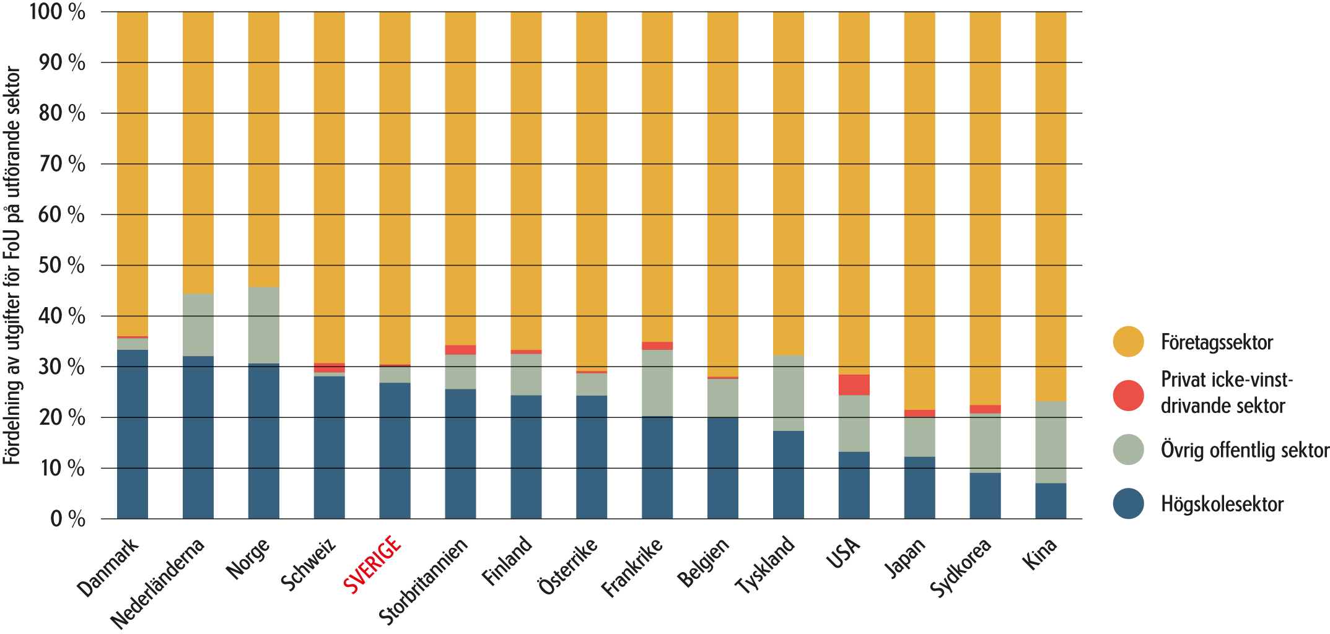
Fördelningen av utgifter för FoU
på utförande sektor år 2015
Källa: OECD. Ur Vetenskapsrådet: Forskningsbarometern 2017 (Figur 6).

Slide 13
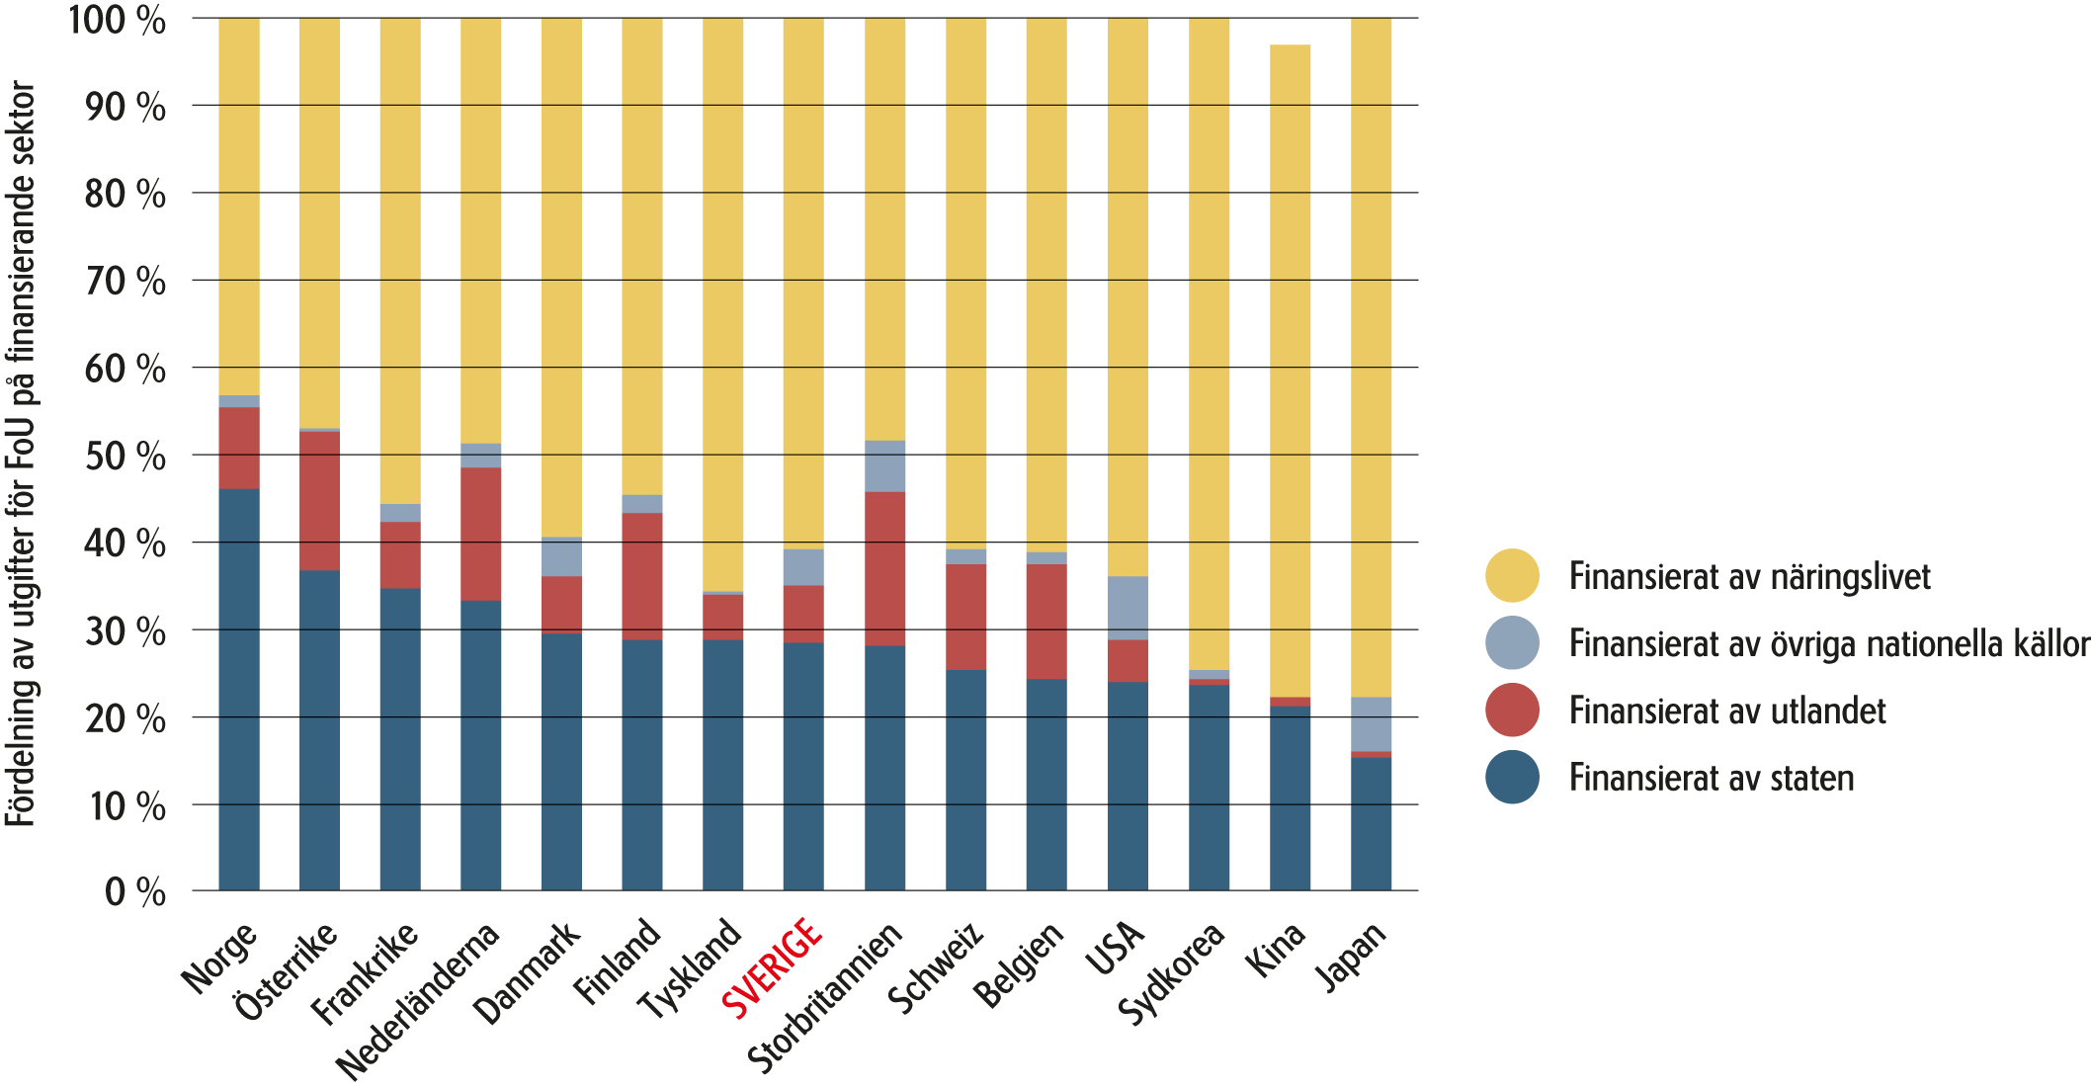
Fördelningen av utgifter för FoU år 2015
på finansierande sektor
Data för Kina adderar inte upp till 100 procent. Källa: OECD. Ur Vetenskapsrådet:
Forskningsbarometern 2017 (Figur 7).

Slide 14
Personalen i FoU-systemet

Slide 15
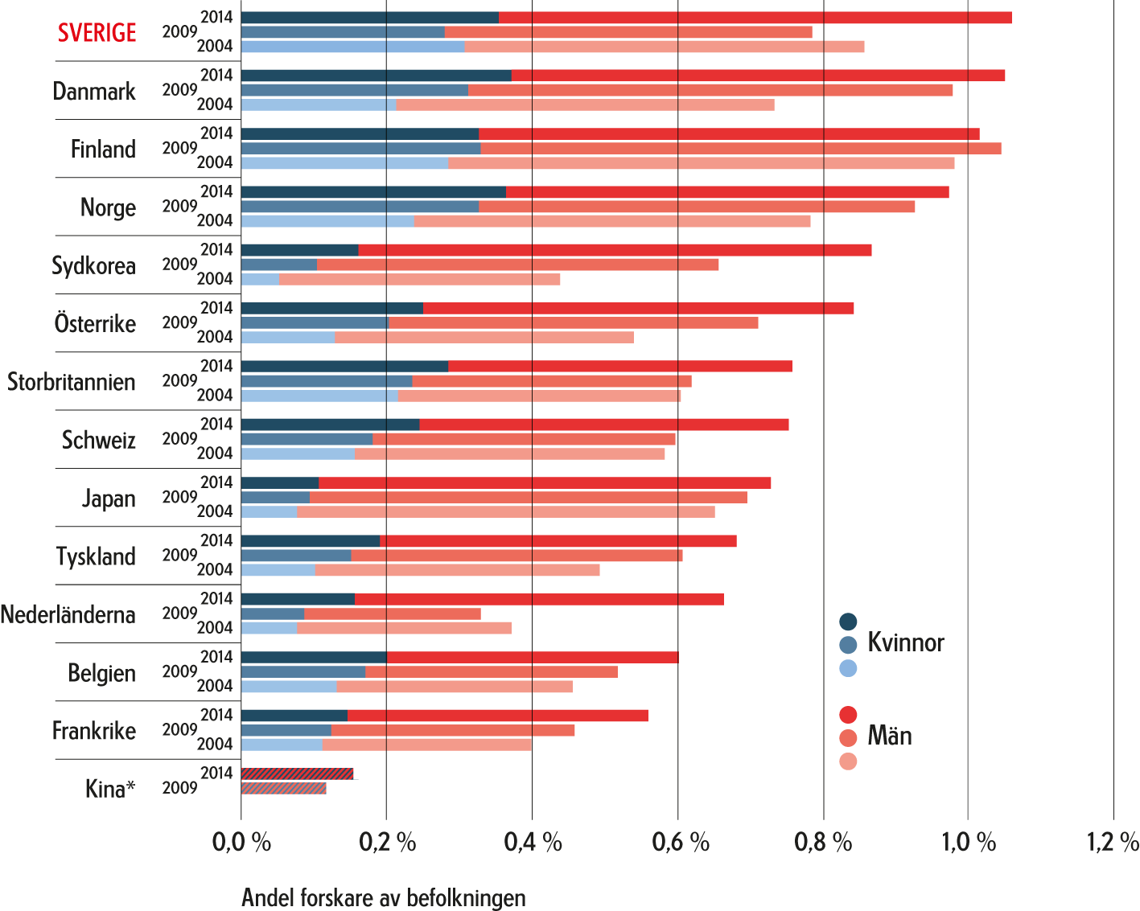
FORSKNINGSINFRASTRUKTUR
Andel av befolkningen som arbetar som forskare (individer), uppdelad på kvinnor och män
Data från åren 2004, 2009 och 2014 eller närmast tillgängliga år. *För Kina finns inte
könsuppdelade data. Källa: OECD. Ur Vetenskapsrådet: Forskningsbarometern 2017 (Figur 8).

Slide 16
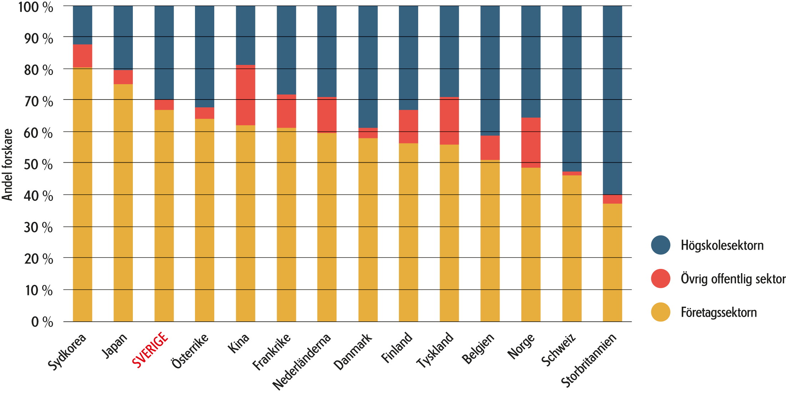
FORSKNINGSINFRASTRUKTUR
Fördelning av forskare (årsverken) mellan företagssektorn, högskolesektorn och den övriga offentliga sektorn
Data från 2014 eller senast tillgängliga år. Källa: OECD. Ur Vetenskapsrådet:
Forskningsbarometern 2017 (Figur 9).

Slide 17
Svensk vetenskaplig publicering
i ett internationellt perspektiv

Slide 18
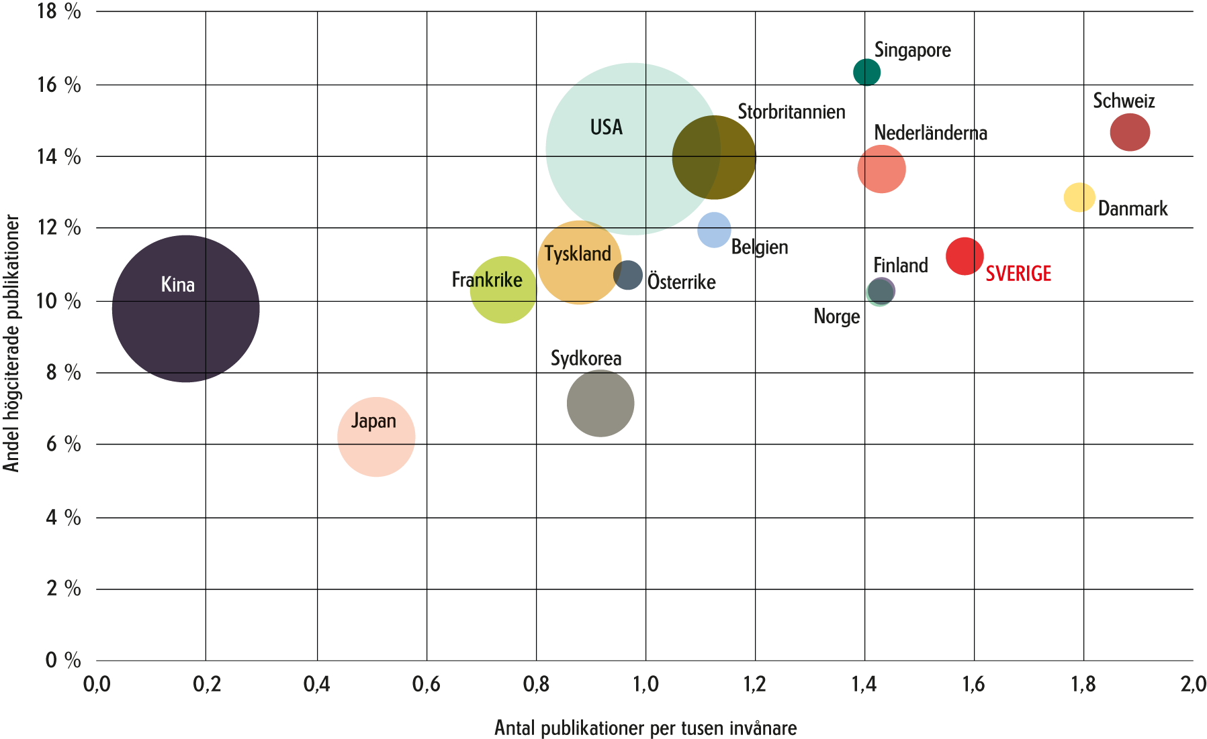
FORSKNINGSINFRASTRUKTUR
Antal publikationer per tusen invånare och citeringsgenomslag (andel högciterade publikationer)
Artiklar publicerade under perioden 2013–2015. Cirklarnas yta är proportionerlig mot
Landets totala antal publikationer. Källa: Clarivate Analytics och FN. Ur Vetenskapsrådet:
Forskningsbarometern 2017 (Figur 10).

Slide 19
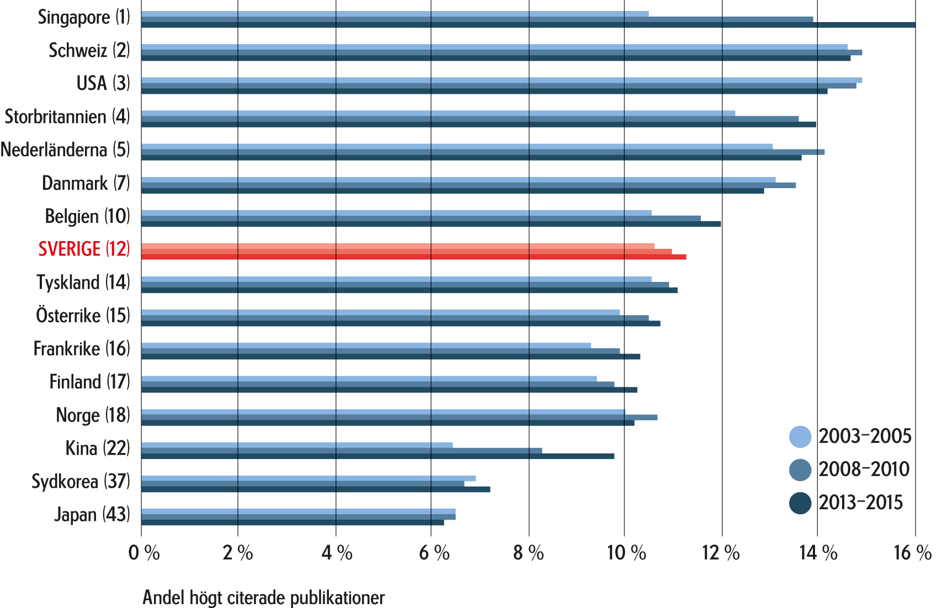
FORSKNINGSINFRASTRUKTUR
Utvecklingen av citeringsgenomslag
Citeringsgenomslag anges för tre perioder. Siffran inom parentes anger landets plats bland samtliga länder i databasen under den sista perioden (2013–2015). Källa: Clarivate Analytics. Ur Vetenskapsrådet: Forskningsbarometern 2017 (Figur 11).

Slide 20
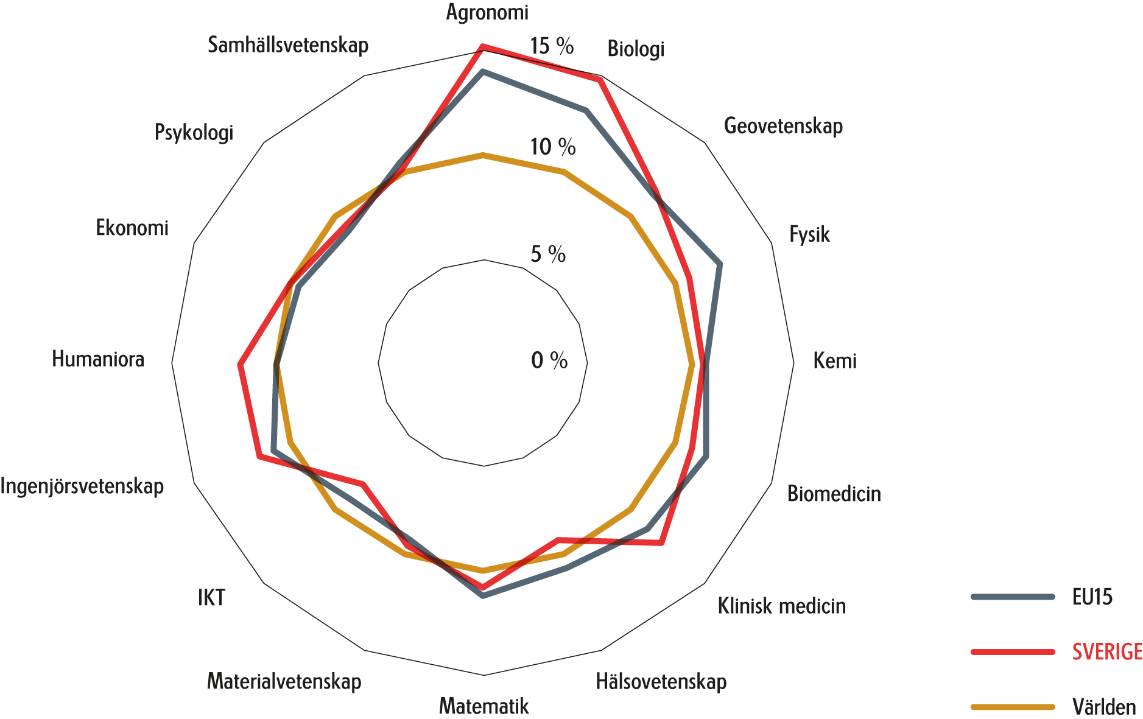
FORSKNINGSINFRASTRUKTUR
Citeringsgenomslag (andel högciterade publikationer inom 16 ämnesområden) för svensk forskning inom olika ämnesområden
Sverige jämförs med medelvärdet för EU15-länderna och världen (samtliga länder i databasen).
Artiklar publicerade 2013–2015. Källa: Clarivate Analytics. Ur Vetenskapsrådet: Forskningsbarometern 2017 (Figur 12).

Slide 21
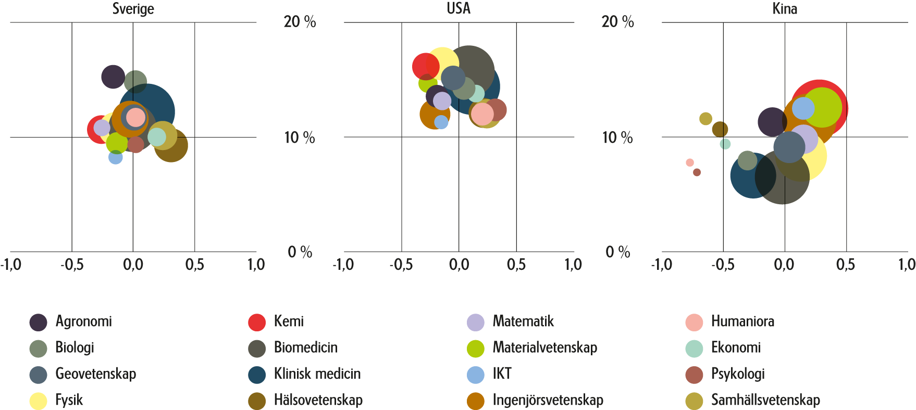
FORSKNINGSINFRASTRUKTUR
Ämnesprofil och citeringsgenomslag
för Sverige, USA och Kina
Den vågräta axeln visar landets relativa specialiseringsindex (RSI) för 16 ämnesområden. Den lodräta
axeln visar citeringsgenomslag (andelen högciterade publikationer) inom de olika områdena. Cirklarnas
yta är proportionerlig mot ämnesområdets andel av landets produktion. Artiklar publicerade 2013–2015.
Källa: Clarivate AnalyticsUr Vetenskapsrådet: Forskningsbarometern 2017 (Figur 13).

Slide 22
Svenska forskare
i internationella samarbeten

Slide 23
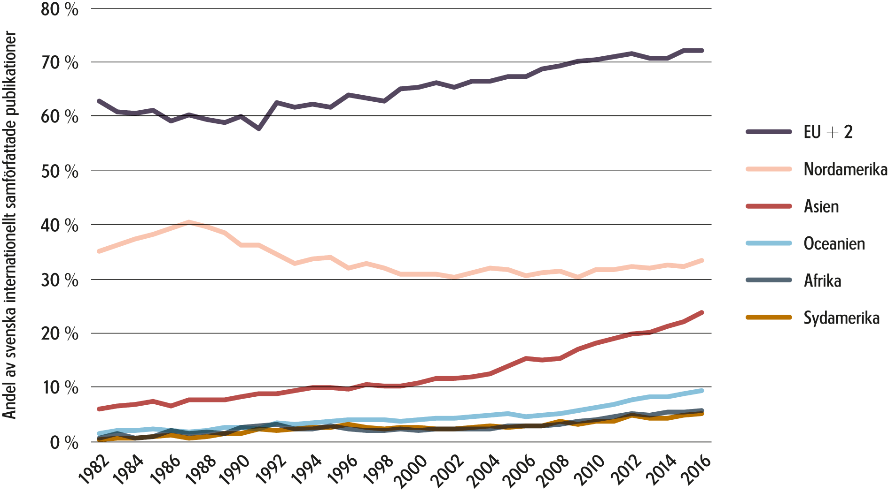
FORSKNINGSINFRASTRUKTUR
Utvecklingen av andelen internationellt samförfattade vetenskapliga publikationer från svenska forskare
i samarbete med forskare från olika regioner
Publikationer under perioden 1982–2016. EU+2 avser de 28 EU-länderna samt Norge och Schweiz.
Publikationerna är heltalsräknade, vilket innebär att summan av alla sampublikationer ärstörre än
100 procent. Källa: Clarivate Analytics. Ur Vetenskapsrådet: Forskningsbarometern 2017 (Figur 14).

Slide 24
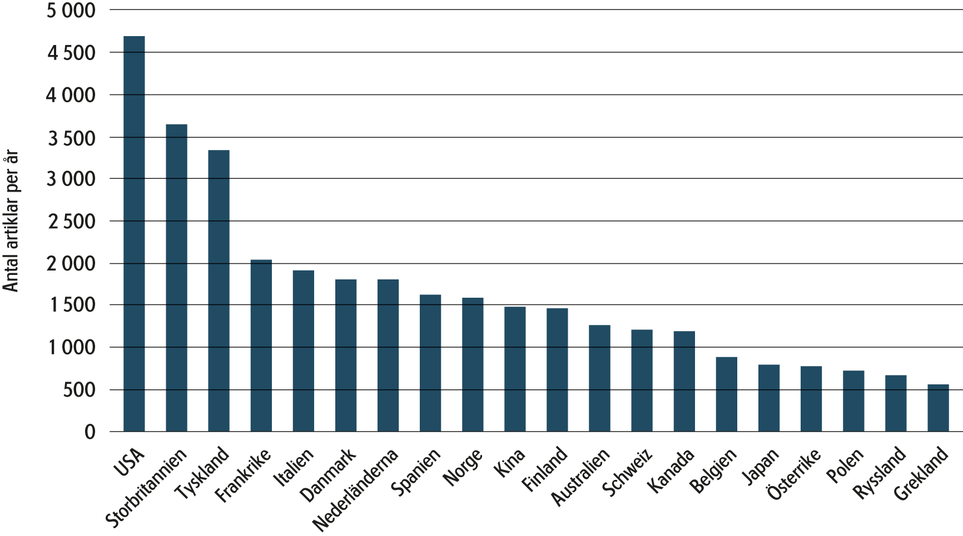
FORSKNINGSINFRASTRUKTUR
Antal internationellt samförfattade vetenskapliga publikationer från svenska forskare, per samarbetsland och år
Antal artiklar per år anges som medelvärde för åren 2012–2016. Heltalsräknade publikationer.
Källa: Clarivate Analytics. Ur Vetenskapsrådet: Forskningsbarometern 2017 (Figur 15).

Slide 25
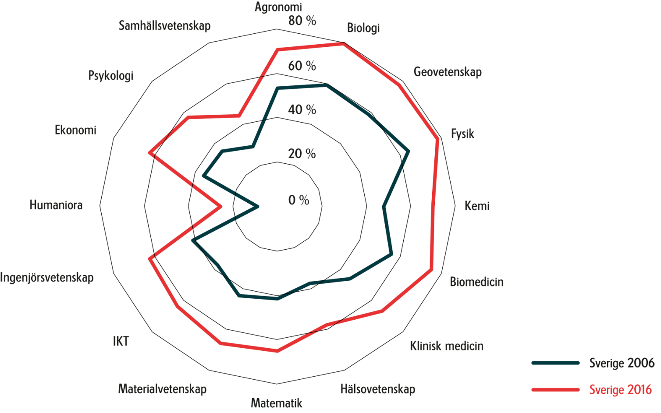
FORSKNINGSINFRASTRUKTUR
Utvecklingen av internationellt samförfattade
vetenskapliga publikationer från svenska forskare
inom olika ämnesområden, som andel av samtliga
svenska publikationer inom respektive område
Artiklar publicerade under åren 2006 och 2016. Heltalsräknade publikationer. Källa: Clarivate Analytics. Ur Vetenskapsrådet: Forskningsbarometern 2017 (Figur 16).

Slide 26
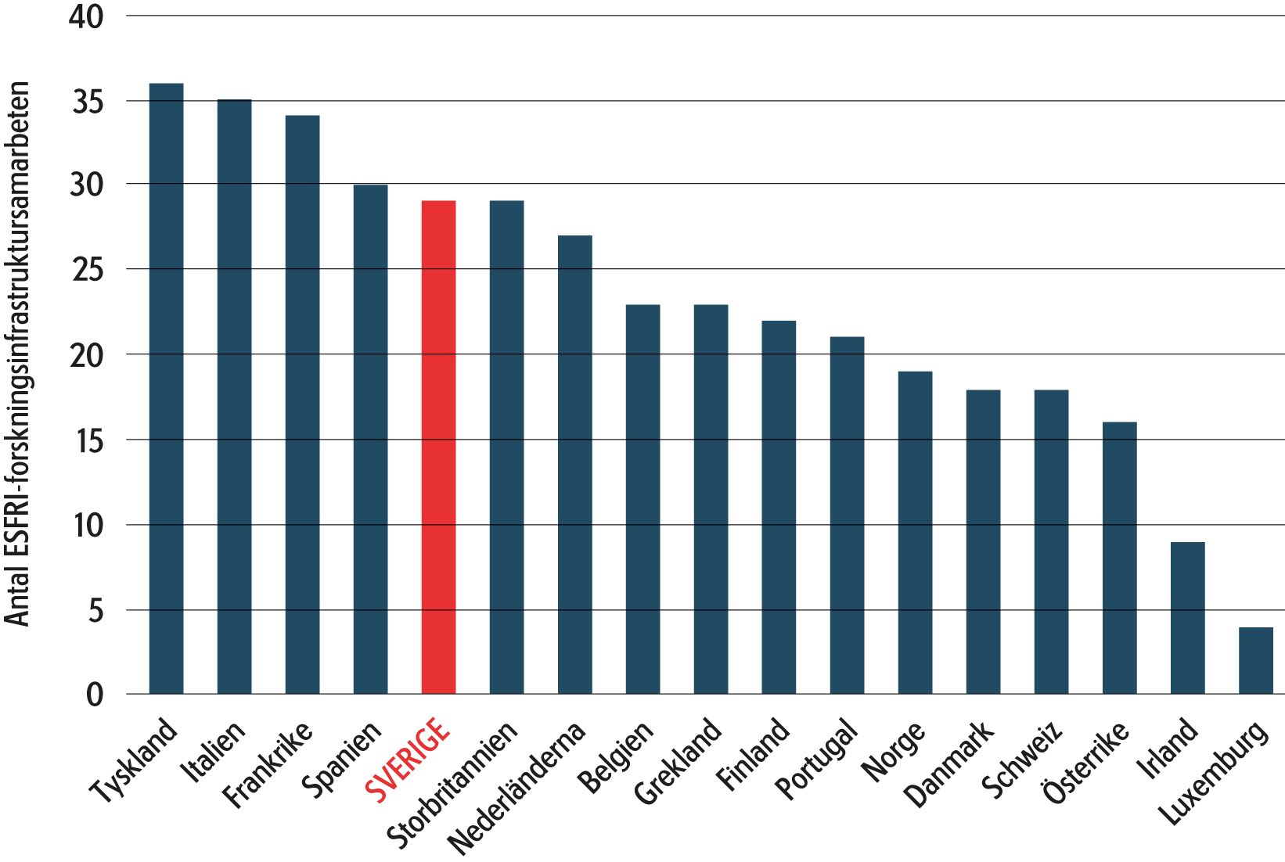
FORSKNINGSINFRASTRUKTUR
Deltagande i ESFRI-forskningsinfrastrukturer för EU15-länderna plus Norge och Schweiz
Antal forskningsinfrastrukturer av totalt 45 infrastruktursamarbeten som länderna deltar i. Källa: ESFRI Roadmap och uppgifter sammanställda av Vetenskapsrådet. Ur Vetenskapsrådet: Forskningsbarometern 2017 (Figur 17).

Slide 27
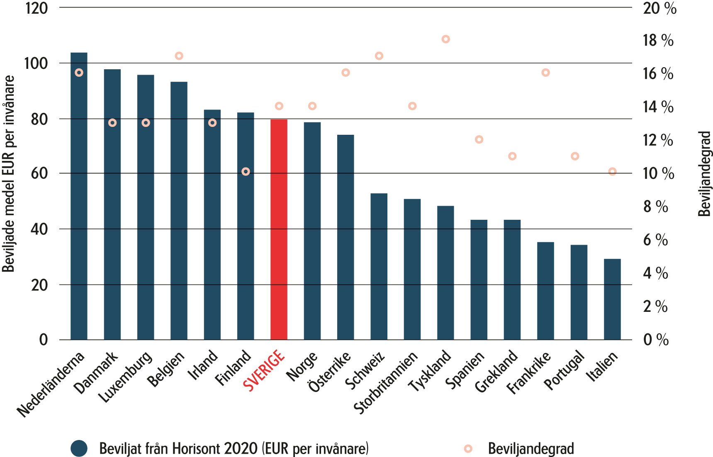
FORSKNINGSINFRASTRUKTUR
Beviljade forskningsmedel per invånare samt beviljandegrad i ramprogrammet Horisont 2020 för EU15-länderna plus Norge och Schweiz
Källa: e-CORDA (data från 2017-02-28). Ur Vetenskapsrådet: Forskningsbarometern 2017 (Figur 18).

Slide 28
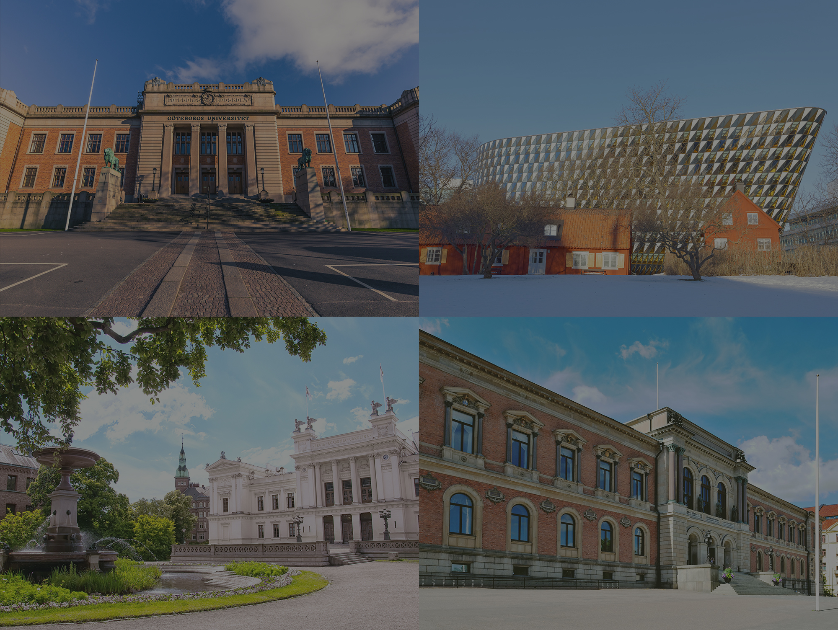
FORSKNING VID SVENSKA UNIVERSITET OCH HÖGSKOLOR

Slide 29
Resurser till forskning
och utveckling i Sverige

Slide 30
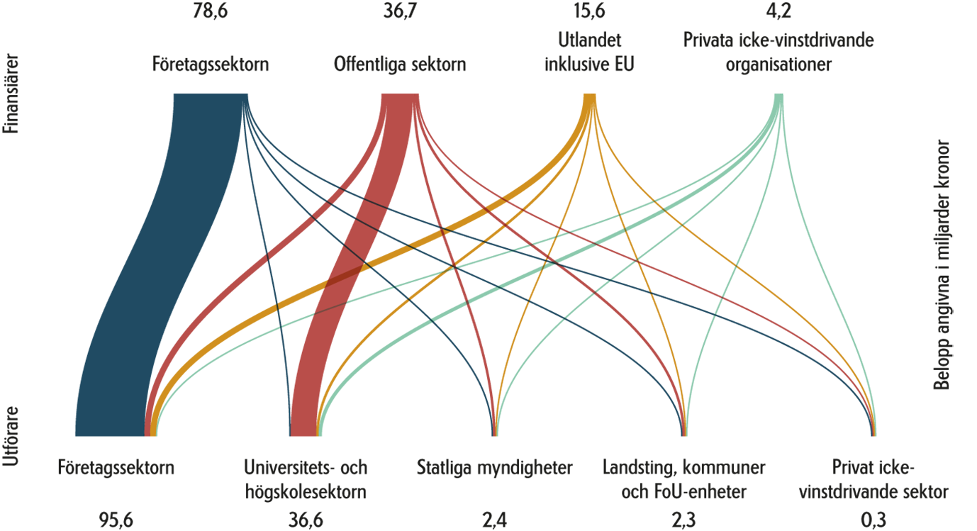
FORSKNINGSINFRASTRUKTUR
Finansiering av forskning och utveckling kan ses ur
två perspektiv: fördelat på finansiär (figurens ovankant) eller fördelat på forskningsutförare (figurens nederkant)
Här visas den finansiella volymen i miljarder kronor, samt flödena i det svenska FoU-systemet för år 2015.
Källa: SCB. Ur Vetenskapsrådet: Forskningsbarometern 2017 (Figur 19).

Slide 31
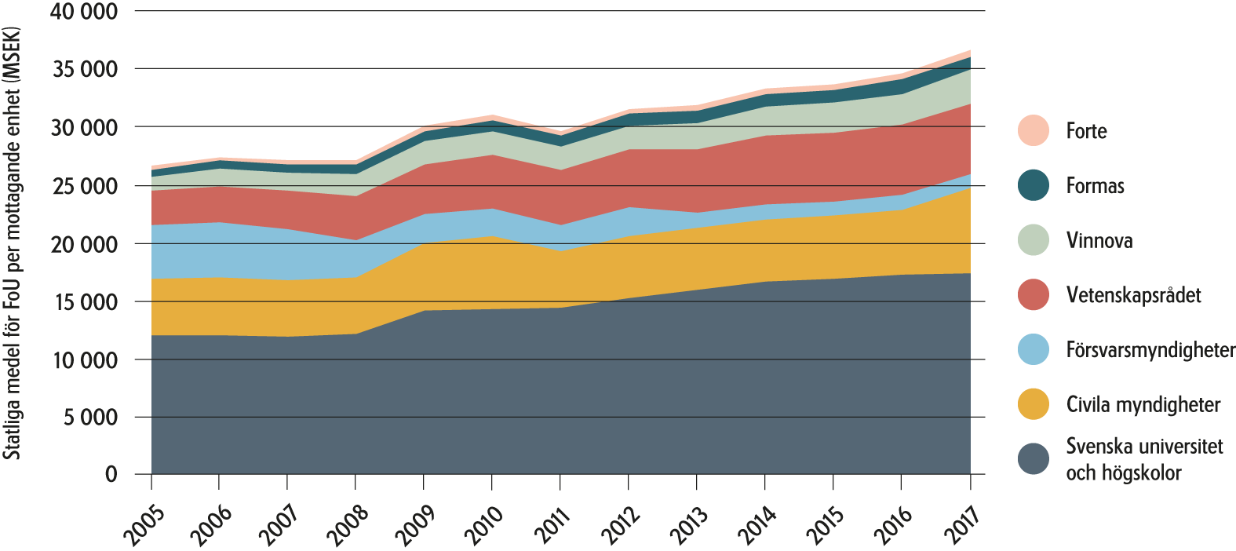
FORSKNINGSINFRASTRUKTUR
Utvecklingen av Sveriges statliga FoU-anslag under perioden 2005–2017, fördelade på mottagare
Beloppen är angivna i miljoner kronor och 2017 års fasta priser. Källa: SCB. Ur Vetenskapsrådet:
Forskningsbarometern 2017 (Figur 20).

Slide 32
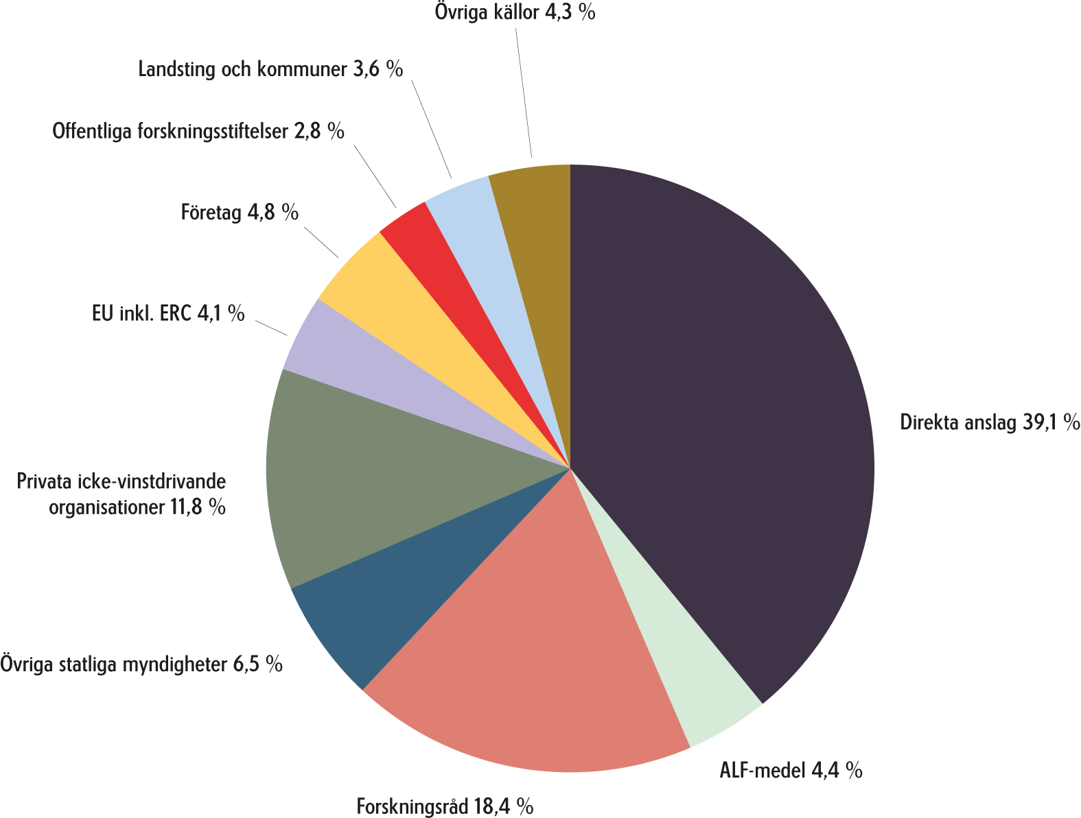
FORSKNINGSINFRASTRUKTUR
FoU-intäkter inom den svenska högskolesektorn år 2015 fördelade på finansiärer
Källa: SCB. Ur Vetenskapsrådet: Forskningsbarometern 2017 (Figur 21).

Slide 33
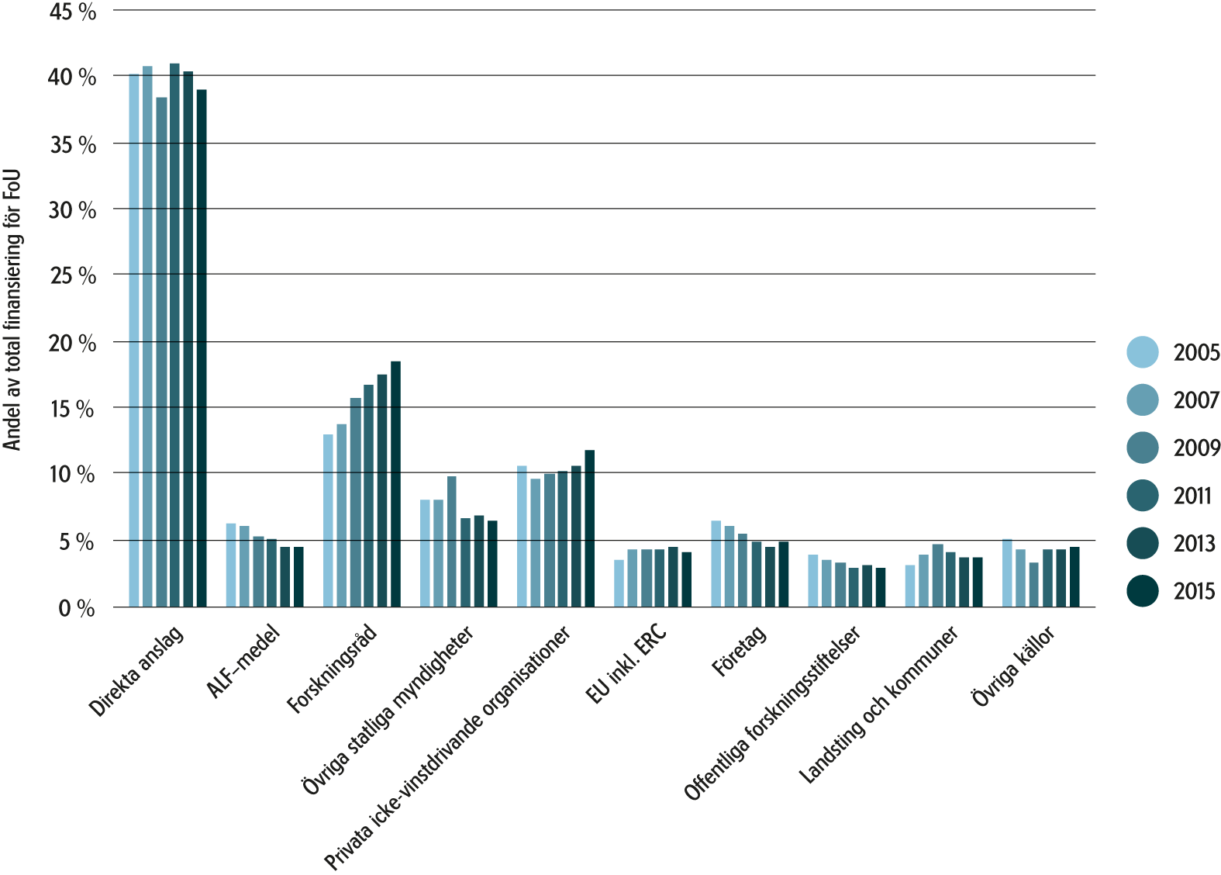
FORSKNINGSINFRASTRUKTUR
Fördelning av högskolesektorns FoU-intäkter under perioden 2005–2015 på finansiär och år
ALF-medlen är formellt en del av de direkta anslagen, men redovisas här separat. Källa: SCB. Ur Vetenskapsrådet: Forskningsbarometern 2017 (Figur 22 B).

Slide 34
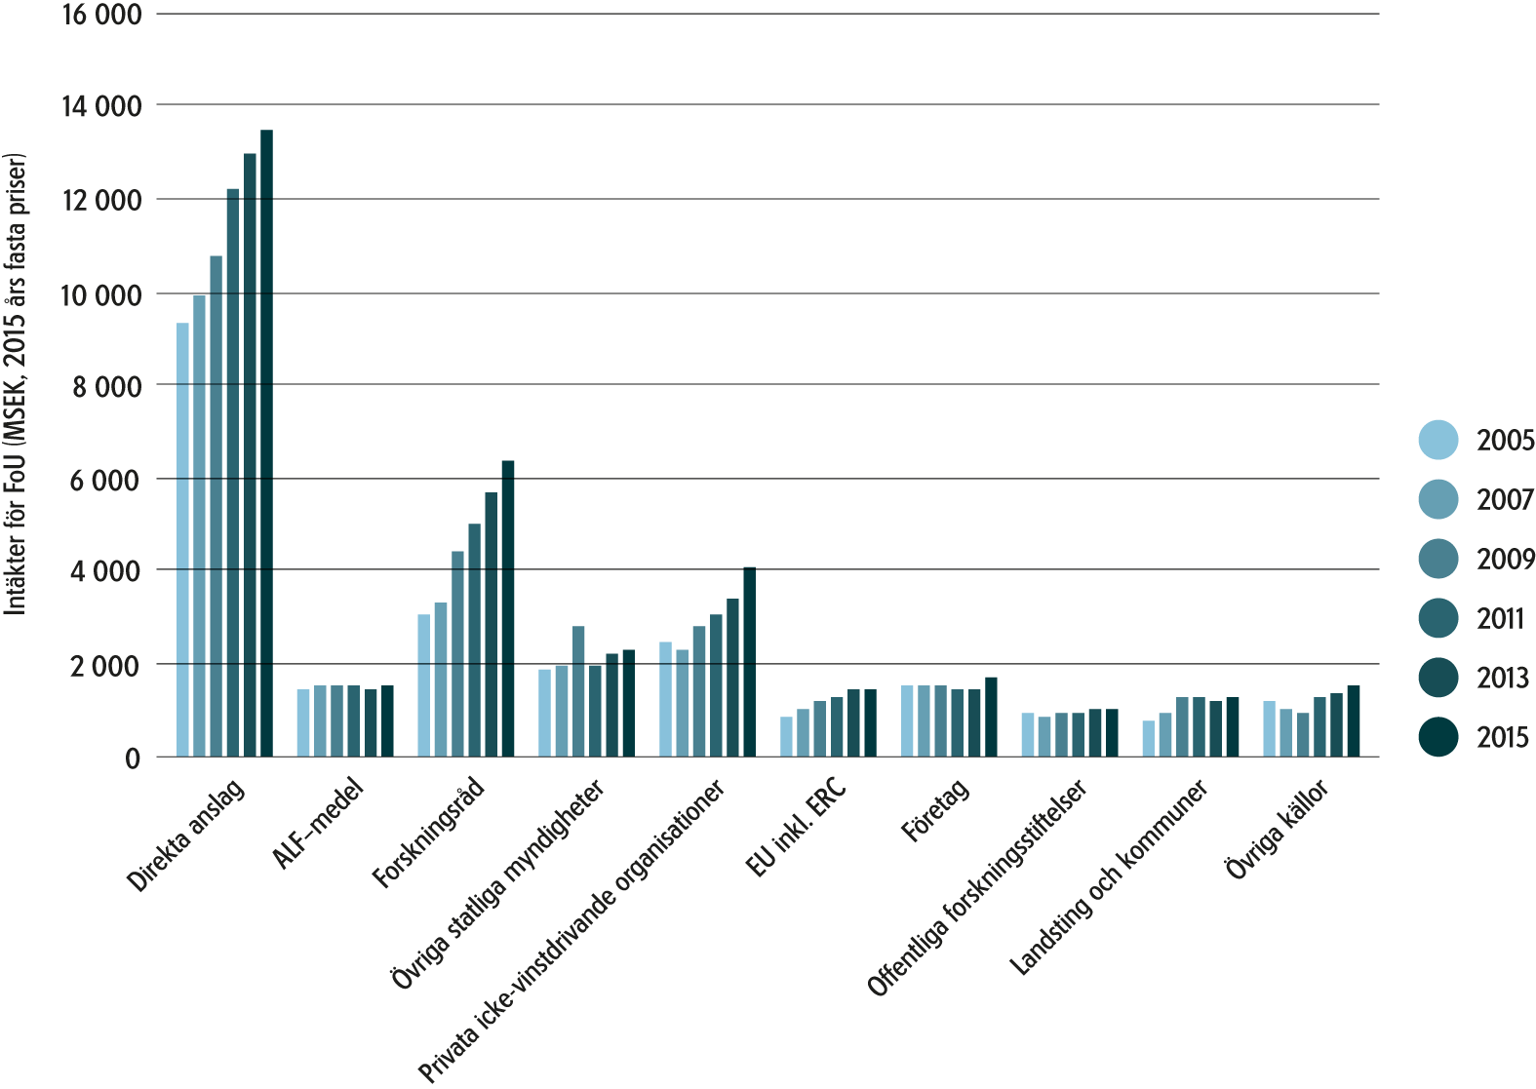
FORSKNINGSINFRASTRUKTUR
Utvecklingen av FoU-intäkter inom högskolesektorn under perioden 2005–2015 i fasta priser, per finansiär och år
ALF-medlen är formellt en del av de direkta anslagen men redovisas här separat. Källa: SCB. Ur Vetenskapsrådet: Forskningsbarometern 2017 (Figur 22 A).

Slide 35
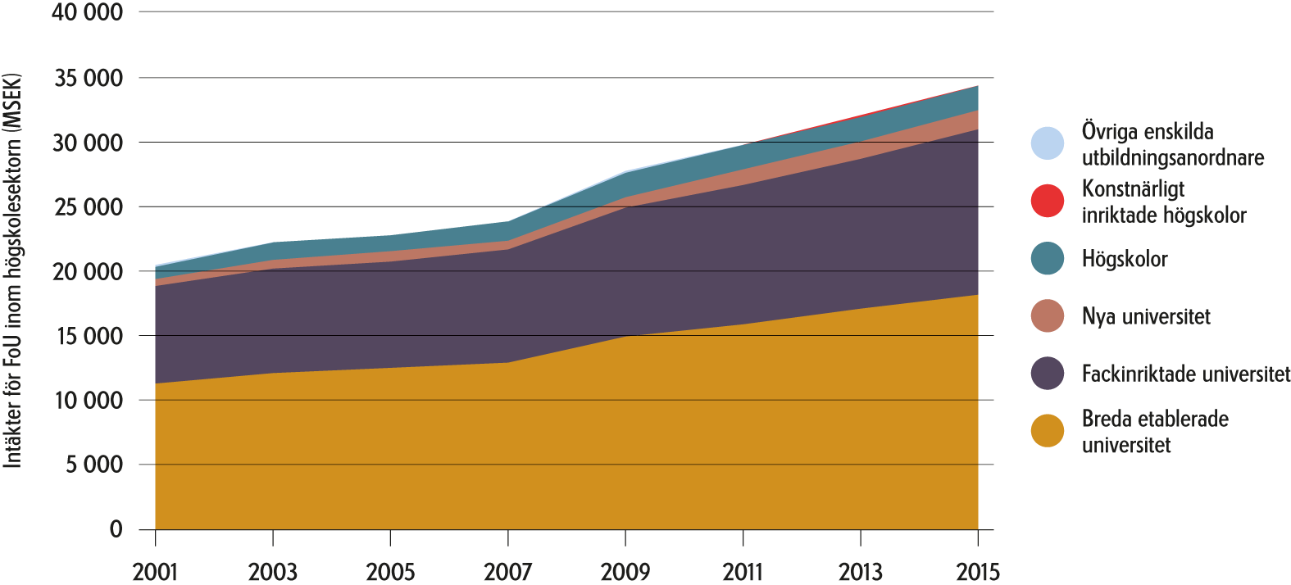
FORSKNINGSINFRASTRUKTUR
Sveriges statliga FoU-medel fördelade på mottagare
Data för perioden 2001–2015. Beloppen är angivna i miljoner kronor och 2015 års fasta priser. Källa: SCB. Ur Vetenskapsrådet: Forskningsbarometern 2017 (Figur 23).

Slide 36
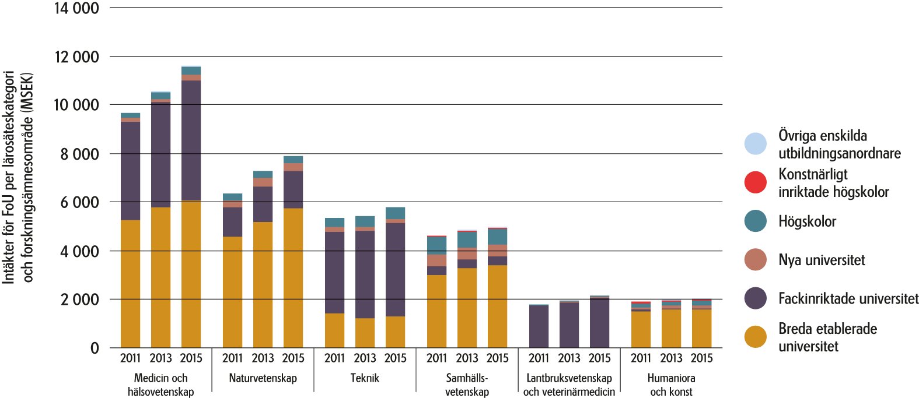
FORSKNINGSINFRASTRUKTUR
Utvecklingen av intäkter för FoU inom den svenska högskolesektorn, fördelade på lärosäteskategori och forskningsämnesområde
Jämförelseår: 2011, 2013 och 2015. Källa: SCB. Ur Vetenskapsrådet: Forskningsbarometern 2017 (Figur 24).

Slide 37
Högskolans personal i Sverige

Slide 38
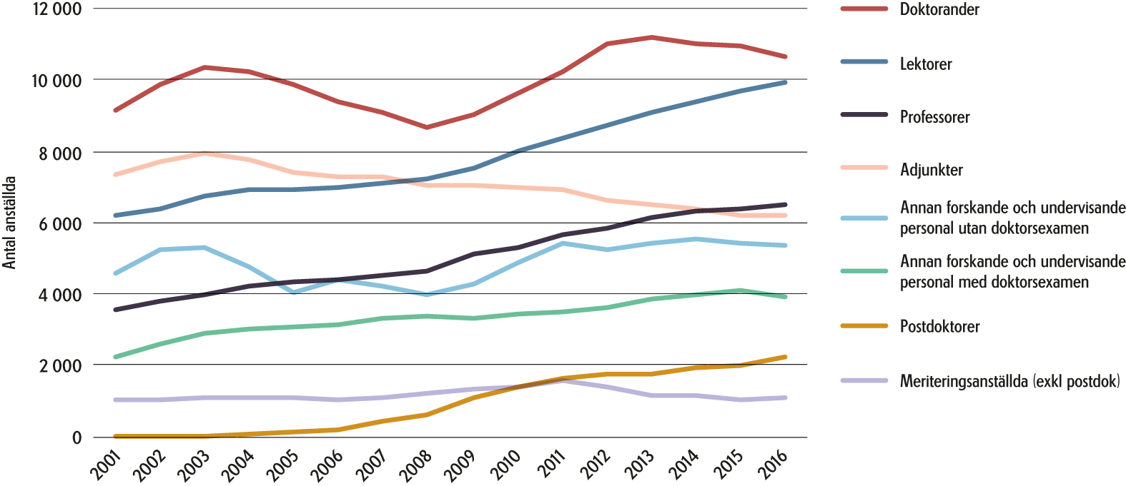
FORSKNINGSINFRASTRUKTUR
Utveckling av forskande och undervisande personal
samt anställda doktorander i den svenska högskolan per anställningskategori, under perioden 2001–2016
Källa: UKÄ. Ur Vetenskapsrådet: Forskningsbarometern 2017 (Figur 25).

Slide 39
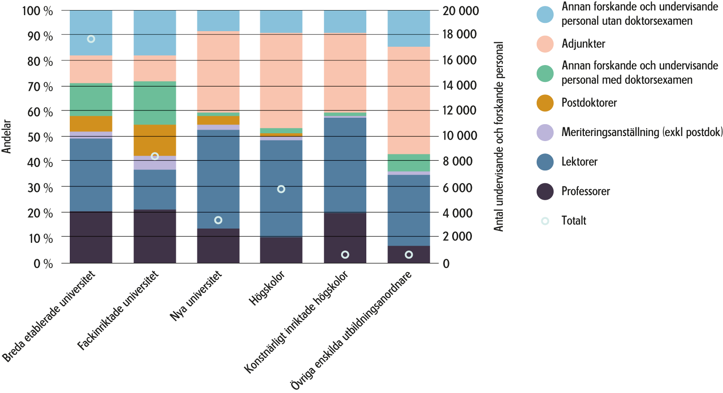
FORSKNINGSINFRASTRUKTUR
Forskande och undervisande personal i högskolan år 2016
På vänster axel visas relativ fördelning mellan anställningskategorier (staplar) och på höger axel antal individer (prickar). Ur Vetenskapsrådet: Forskningsbarometern 2017 (Figur 26).

Slide 40
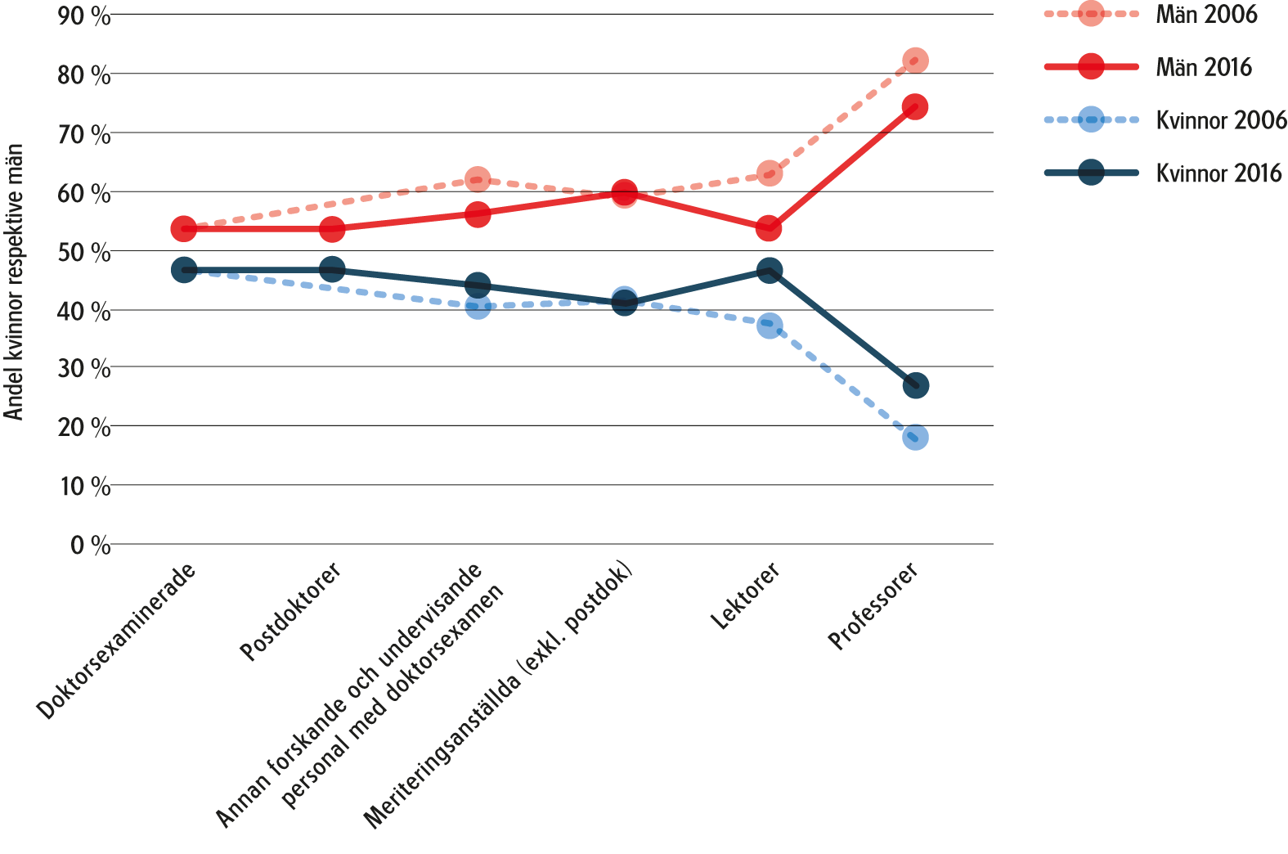
FORSKNINGSINFRASTRUKTUR
Könsfördelning bland nydisputerade, samt i den forskande och undervisande personalen i den svenska högskolan år 2006 och 2016
Källa: SCB och UKÄ. Ur Vetenskapsrådet: Forskningsbarometern 2017 (Figur 27).

Slide 41
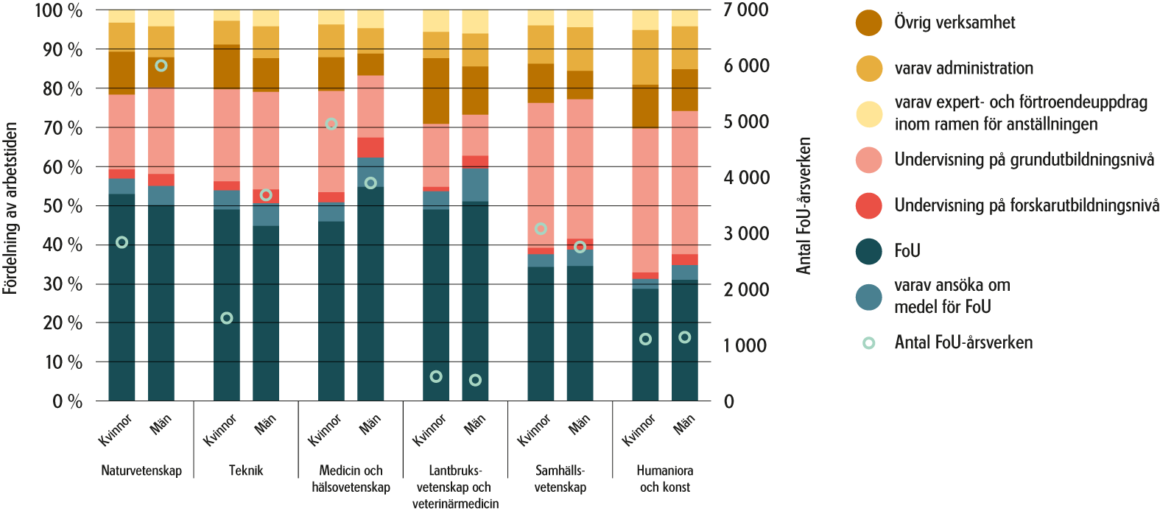
FORSKNINGSINFRASTRUKTUR
Relativ fördelning av årsverken på FoU,
undervisning och övrig verksamhet inom olika forskningsämnesområden för kvinnor och män år 2015
(vänster axel). Antal FoU-årsverken (höger axel)
Källa: SCB. Ur Vetenskapsrådet: Forskningsbarometern 207 (Figur 28).

Slide 42
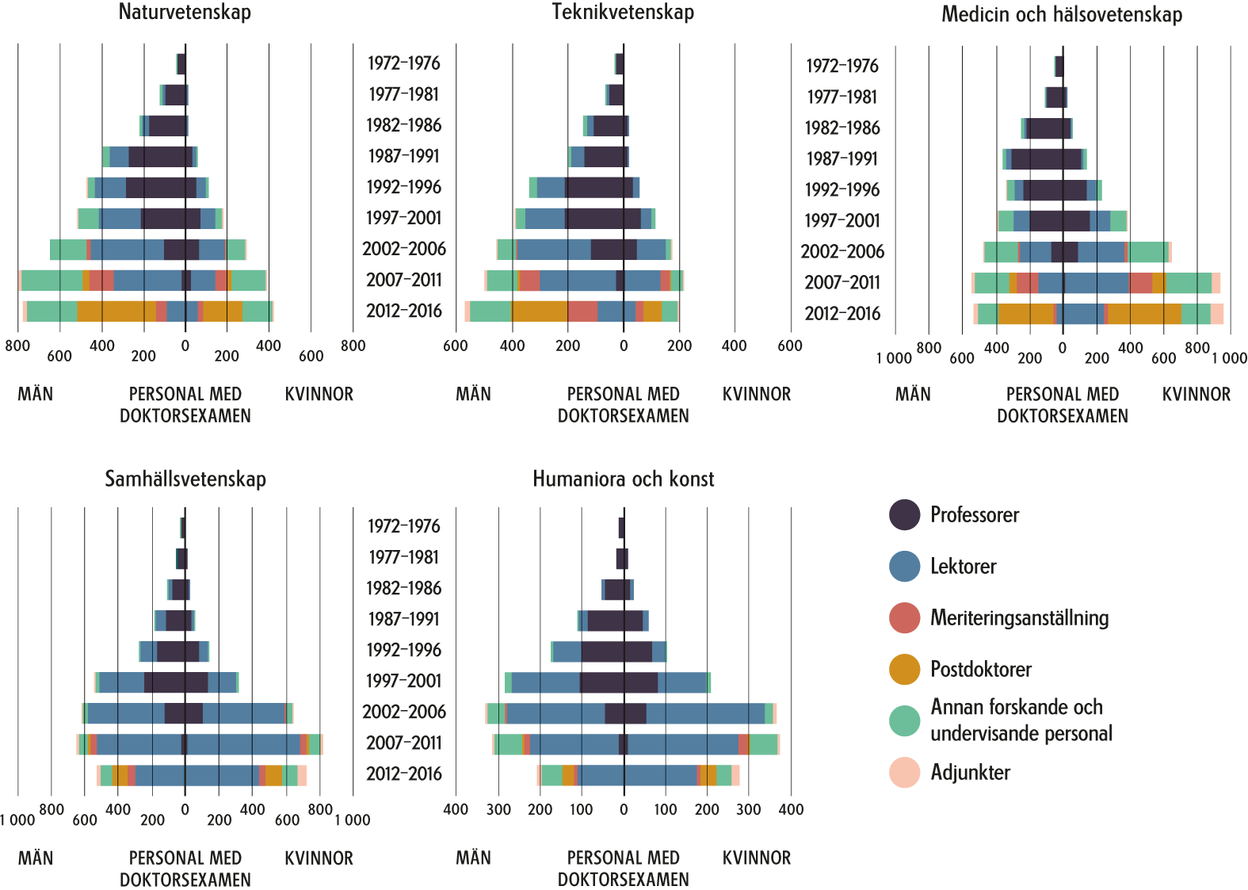
FORSKNINGSINFRASTRUKTUR
Forskande och undervisande personal med doktorsexamen, efter doktorsexamensår, anställningskategori, kön och forskningsämnesområde år 2016
Källa: SCB. Ur Vetenskapsrådet: Forskningsbarometern 2017 (Figur 29).

Slide 43
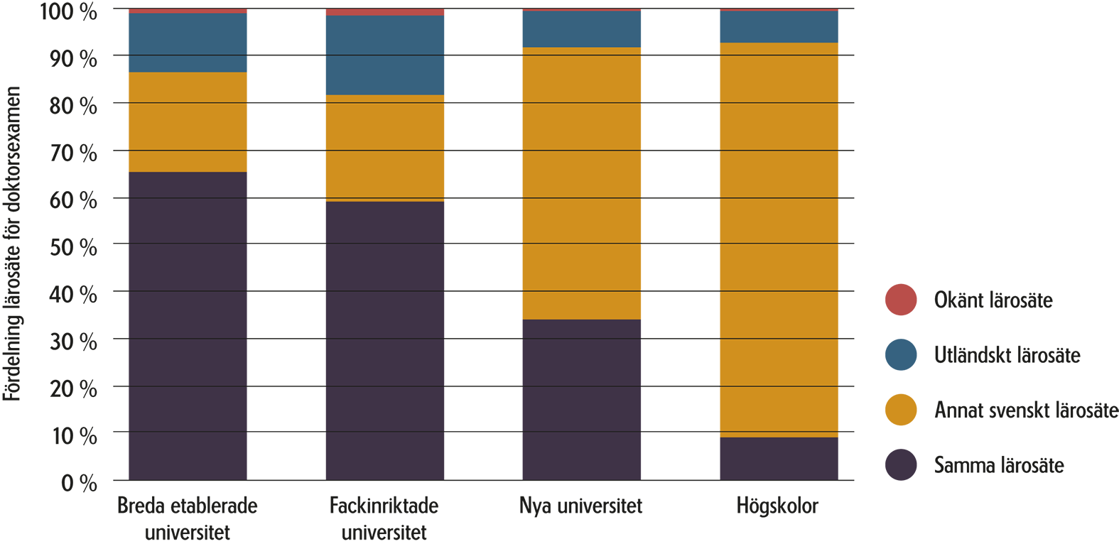
FORSKNINGSINFRASTRUKTUR
Relativ andel av doktorsdisputerade från samma lärosäte, annat svenskt lärosäte respektive utländskt lärosäte inom personalen i olika grupper av lärosäten år 2016
Källa: SCB. Ur Vetenskapsrådet: Forskningsbarometern 2017 (Figur 30).

Slide 44
Svenska lärosätens publicering

Slide 45
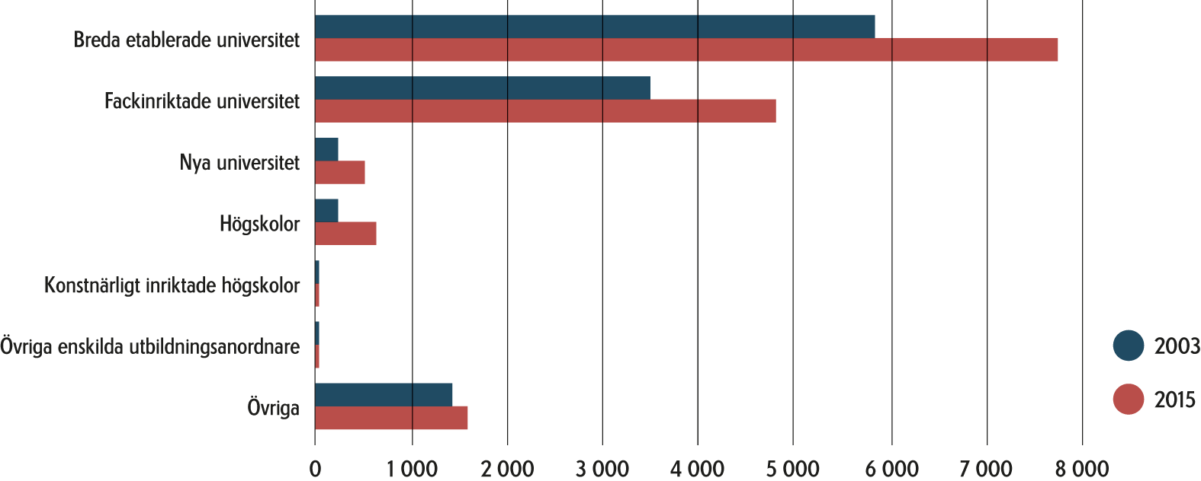
FORSKNINGSINFRASTRUKTUR
Produktionen av vetenskapliga publikationer i Sverige sett till antal publikationer under år 2003 och 2015 per grupp av lärosäten
I gruppen Övriga ingår huvudsakligen företag, sjukhus (inte universitetssjukhus) och myndigheter utanför högskolesektorn. Källa: Clarivate Analytics. Ur Vetenskapsrådet: Forskningsbarometern 2017 (Figur 31).

Slide 46
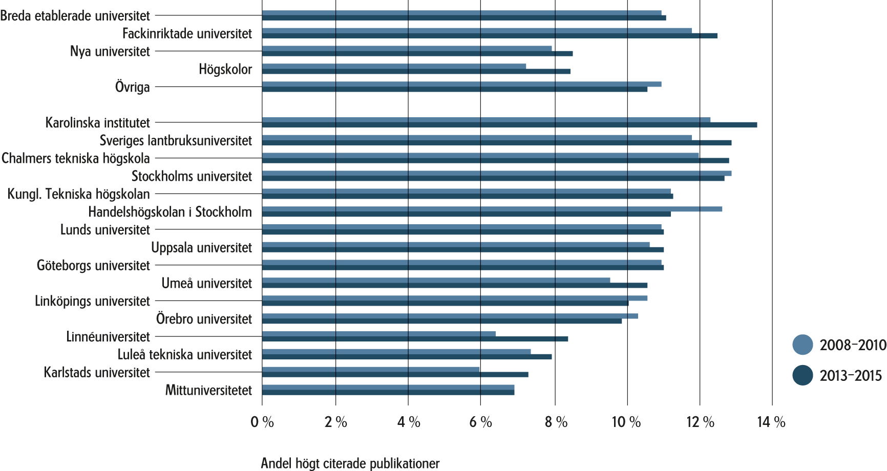
FORSKNINGSINFRASTRUKTUR
Utvecklingen av citeringsgenomslag
(andel högciterade publikationer) för olika grupper av lärosäten och ett antal enskilda lärosäten i Sverige
Artiklar publicerade 2008–2010 respektive 2013–2015. I kategorin Övriga ingår huvudsakligen företag, sjukhus (inte universitetssjukhus) och myndigheter utanför högskolesektorn. Källa: Clarivate Analytics. Ur Vetenskapsrådet: Forskningsbarometern 2017 (Figur 32).

Slide 47
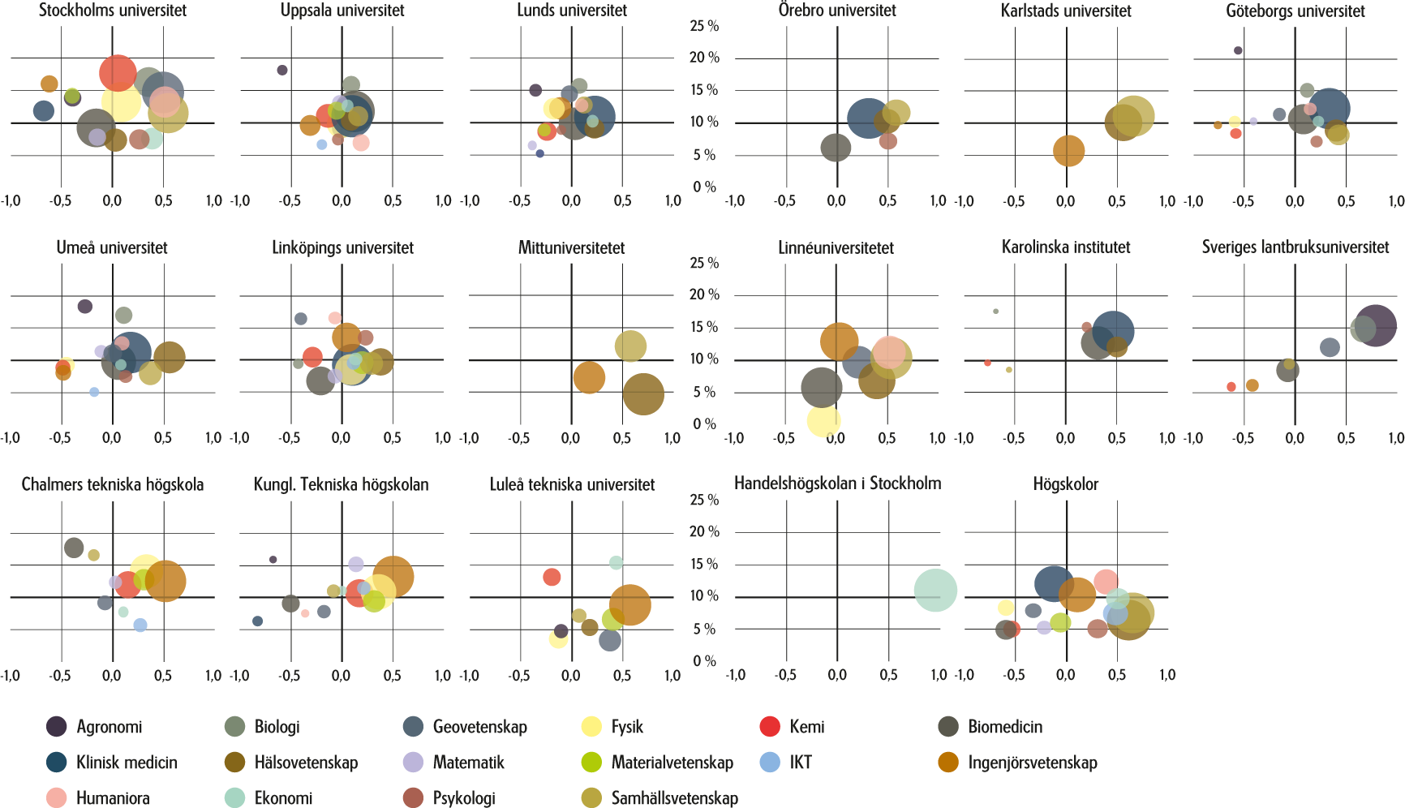
FORSKNINGSINFRASTRUKTUR
Ämnesprofil och citeringsgenomslag för ett urval svenska lärosäten och för gruppen högskolor (14 stycken) på en aggregerad nivå
Artiklar publicerade 2013–2015. Den vågräta axeln visar ett lärosätes relativa specialiseringsindex (RSI). Den lodräta axeln visar citeringsgenomslaget (andel högciterade publikationer inom de olika ämnes- områdena). Cirklarnas yta är proportionerlig mot ämnets andel av respektive lärosätes samlade artikelvolym. Källa: Clarivate Analytics. Ur Vetenskapsrådet: Forskningsbarometern 2017 (Figur 33).

Slide 48
Om forskningsbarometern
Baseras på statistik från
SCB, UKÄ, Vinnova, OECD, Clarivate Analytics m.fl.
Utkommer
Ny utgåva planeras vartannat år:
Juni 2019
Juni 2021
Sammanställs av
Vetenskapsrådets avdelning för forskningspolitik
vr.se/forskningsbarometern2017

